Slide 1

Hálózati infrastruktúra tervezése és kivitelezése egy iskolai környezetben
Albók Eszter, Oleszka Attila, Simon Viktor 12.c

Slide 2
A projekt célja
A projektunk célja, hogy egy jól működő és gyors hálózatot hozzunk létre az iskolában, amire a diákok, tanárok és a vendégek is fel tudnak csatlakozni külön hozzáférési hitelesítővel.
A szerver szobában új gépek lesznek ami elősegíti a hálózat kiépítését és üzemelését. Majd az új eszközök jobb internet elérést és erősebb tűzfallal lesz védve, hogy semmilyen adat ne kerüljön ki az intézetből.
Minden terembe wifi csatlakozási pontokat alakítunk ki hogy minden terembe erős és gyors internet elérés legyen a tanároknak, diákoknak és vendégeknek egyaránt.

Slide 3
Hálózati terv és topológia
A szerverszobában egy szervergépet alakítunk ki amiből az összes terembe, tanári szobába és az igazgatóiba kábelt vezetünk el amire az accespointokat fogjuk telepíteni. Három ssid-t fogunk beállítahálózat kell, hogy a diákok, tanárok és vendégek külön hálózathoz tudjanak csatlakozni
7 terembe interaktív tábla is kerül, amin hatékonyabban tudnának tanulni a diákok.
A 2 tanári szobába kerül 2-2 nyomtató és 1 kerül az igazgatói szobába, amik wifisek, hogy könnyebb legyen a nyomtatás.(azt ha elmegy a net hogy nyomtatsz???? Meg nem is wifis nyomtatót tettünk a költségvetésbe!!!)
A tantermekközötti kapcsolatot optikai kábel biztosítja, mivel nagy sávszélességre van szükség.(amilyen kábelt használunk arra át kell irni)

Slide 4
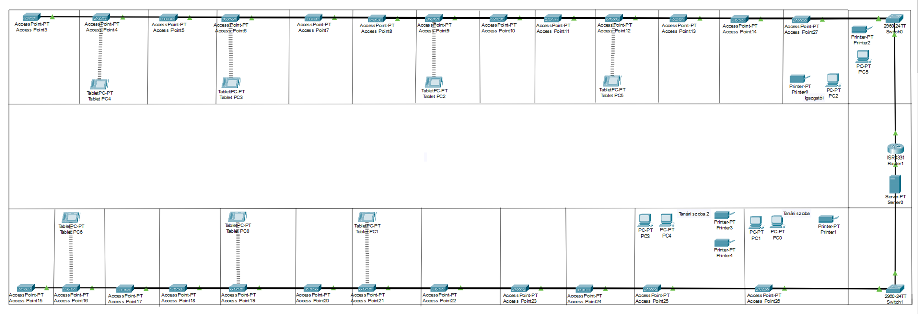
Hálózati topológia: FA
Azért ezt a topológiát választottuk mert a szerverszoba és a tantermek ezt az elhelyezkedést indokolják
A szerverszoba az épület központi részén helyeszkedik el, a tentermek innen nézve mindkét irányba közel azonos mennyiségben találhatóak

Slide 5
Eszközök és szoftverek
Eszközök: Router: A Cisco ISR 4331 router biztosítja az internetkapcsolatot és az alhálózatok közötti forgalomirányítást. Switch: A Cisco Catalyst switch a fő kapcsolódási pont az eszközök és az access pointok között. Access Pointok: A Cisco Aironet AP-k felelősek a vezeték nélküli lefedettségért minden épületben. Tűzfal: A router beépített tűzfal funkcióját használjuk, hogy biztosítsuk az iskolai hálózat védelmét külső támadásokkal szemben.(ez lehet a biztosági beallitáshoz kéne?!)
Meg megfelelő router és switch neveket kell beirni maiket használtunk!!!

Slide 6
Eszközök és szoftverek
Szoftverek: DHCP szerver: Automatikus IP-címek kiosztása a diákok és tanárok számára. DNS szerver: A belső hálózaton használt eszközök könnyebb azonosítása. VPN: A tanárok számára távoli hozzáférés biztosítása az iskolai hálózathoz.
Itt is átirni

Slide 7
Biztonsági beállítások
A tűzfalon beállítottunk szűrőszabályokat, amelyek megakadályozzák a diákok hozzáférését a tanári és(vendég hálózathoz) adminisztrációs szerverekhez?. WPA2-Enterprise titkosítást használunk a Wi-Fi hálózaton, amelyhez a tanárok saját felhasználói hitelesítést kapnak.
Ha ezek maradnak akkor ciscoba is be kéne álltani☹

Slide 8
Biztonsági beállítások

Slide 9
Telepítés és konfigurálás
Router és switch konfigurálása: A routert úgy konfiguráltuk, hogy külön alhálózatokat kezeljen a diákok, tanárok és vendégek számára. A VLAN-ok létrehozása a switchen biztosítja, hogy a különböző hálózatok ne férjenek hozzá egymás forgalmához. Wi-Fi hálózat beállítása: A Cisco Aironet access pointok mindhárom épületben megfelelő lefedettséget biztosítanak. Külön SSID van a diákoknak és a tanároknak, valamint egy külön vendég Wi-Fi hálózat.

Slide 10
Telepítés és konfiguráció

Slide 11
Összegzés és konklúzió

Slide 12
Kösz h vegigszenvedted a diakat

